Slide 1
日本国憲法改正
に ほん こく けん ぽう かい せい
日本語302
タッカー・アレックス

Slide 2
日本国憲法改正というのは？
日本国
に
ほん
こく
Notes:
まず、日本国憲法改正は難しい言葉だから、意味を説明したいです。まず、日本国です。もちろん、日本の国という意味です。

Slide 3
日本国憲法改正というのは？
憲法
けん
ぽう
Notes:
そして、憲法です。英語で当たる言葉は「コンスティチューション」です。

Slide 4
日本国憲法改正というのは？
改正
かい
せい
Notes:
最後に、改正があります。改正には二つの漢字があります。一つ目は「新しい」意味があります。二つ目は「変える」意味があります。つまり、「新しくする」意味があります。
英語で当たる言葉は「amendment」です。

Slide 5
01
憲法の紹介

Slide 6
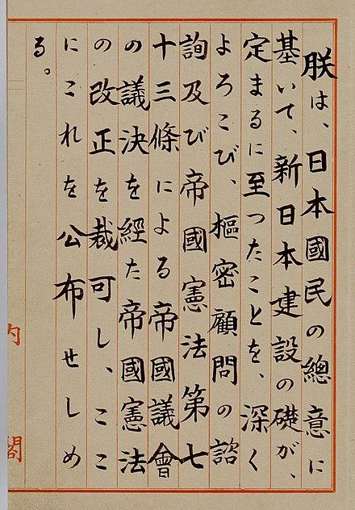
憲法の短い歴史
＊1946年に書かれた。
＊アメリカの影響がたくさんある
＊ 世界一まだ改正されていない憲法
占領（せんりょう）する：to occupy
Notes:
日本国憲法は第二次世界大戦の後、1946年に書かれました。第二次世界大戦の後で、アメリカは日本を占領していたから、アメリカは日本の憲法を書くのを手伝いました。その上、日本国憲法はまだ改正されていません。一方で、アメリカの憲法は百五十年前、書かれましたが、二十七回改正されてきました。

Slide 7
02
憲法の問題

Slide 8
九条頂
＊『戦争の放棄』と呼ばれている
『日本国民は、正義と秩序を基調とする国際平和を誠実に希求し、国権の発動たる戦争と、武力による威嚇又は武力の行使は、国際紛争を解決する手段としては、永久にこれを放棄する。』
軍隊（ぐんたい）：army
Source: nikkei

Slide 9
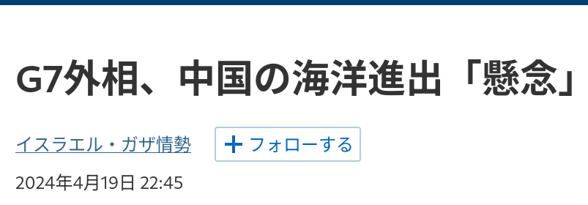
憲法の問題
＊『戦争の放棄』という九条頂
＊日本国防
＊プライバシーと環境権
条頂（じょうちょう）：article
国防（こくぼう）：national defense
環境権（かんきょうけん）：environmental rights
積極的（せっきょくてき）：aggresive
Source: nikkei
Notes:
日本国憲法には問題があります。まずは憲法の第九条項です。よく「戦争の放棄」と呼ばれている条項です。つまり、日本は国防以外の目的のために、ぐんたいを持ってはいけないことになっています。でも、最近、日本の近くにある地方は安全ではなくなりました。例えば、この日系の記事があります。最近、中国はその地方に積極的になりました。それから、プライバシーと環境権について心配があります。

Slide 10
03
改正の調査

Slide 11
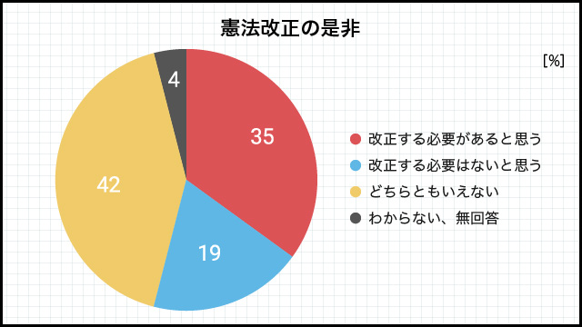
改正の是非
＊NHKに聞かれた
＊2022年に聞かれた
大半（たいはん）：majority
Source: NHK

Slide 12
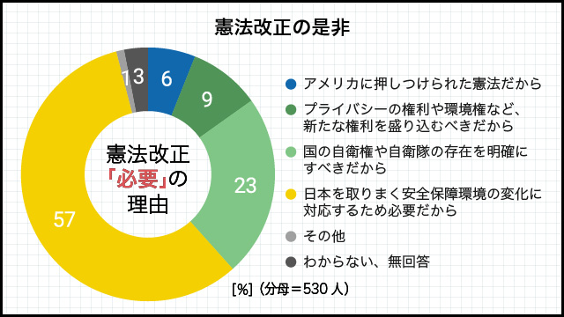
『必要』答えの理由
大半（たいはん）：majority
Source: NHK

Slide 13
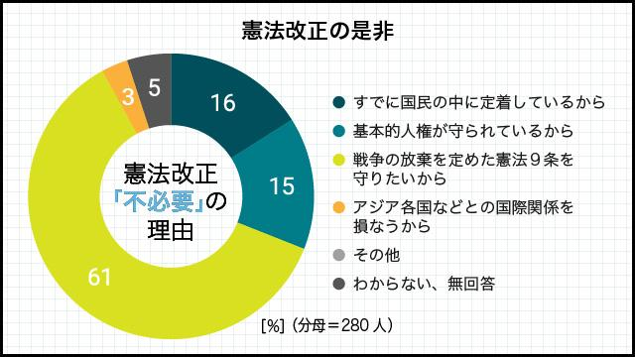
『不必要』答えの理由
大半（たいはん）：majority
Source: NHK

Slide 14
04
まとめ

Slide 15
まとめ
＊将来
＊意見
＊「世界の状況はどう変えると思いますか』
＊「憲法はどう返事すればいいと思いますか』
大半（たいはん）：majority
Source: NHK

Slide 16
Works Cited
“憲法施行75年 NHK世論調査 憲法改正の必要性は コロナの影響は - みんなとわたしの憲法 NHK.” NHK NEWS WEB, www3.nhk.or.jp/news/special/minnanokenpou/column/005.html. Accessed 20 Apr. 2024.

Slide 17
ありがとうございました
質問はありますか？

